Slide 1
Descripciones fisicas
Physical Descriptions in Spanish

Slide 2
Tengo….
“Tengo” expresses what “I” have
“Tienes” expresses what “you” have
“Tiene” expresses what “he/she” have
Yo tengo ________
Tu tienes ________
El tiene _________/Ella tiene __________.
When asking someone directly, you can say:
Tienes ______________?
Ex: Tienes pelo rojo? [Si/No?] Tienes ojos verdes? [Si/No?]

Slide 3
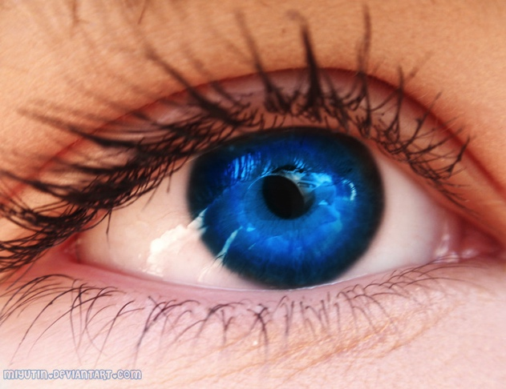
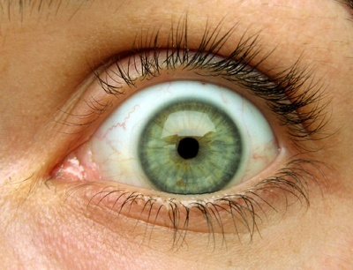
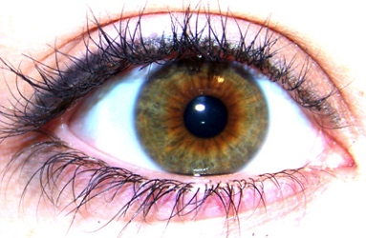
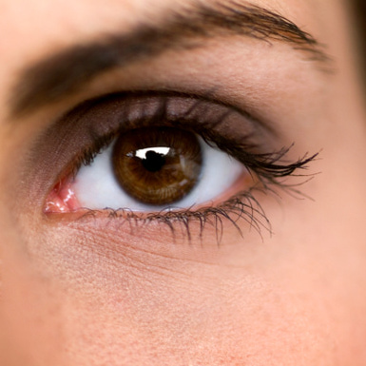
Colores de los ojos
Ojos azules
Ojos verdes
Ojos de color avellana
Ojos marrones/ojos castaños

Slide 4
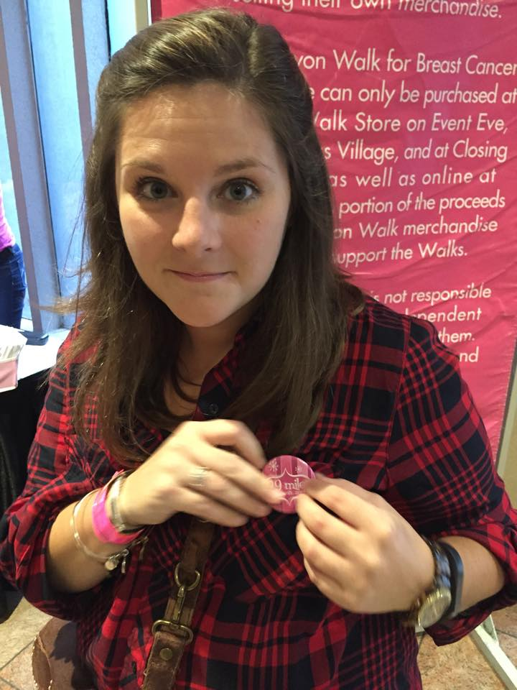
De que color son tus ojos?
Yo tengo ojos ________________.
Ex: Yo tengo ojos verdes.

Slide 5
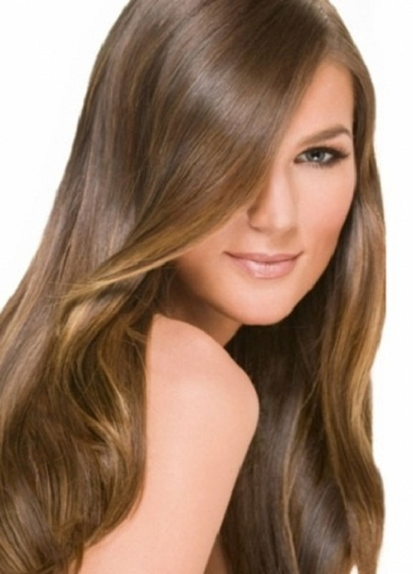
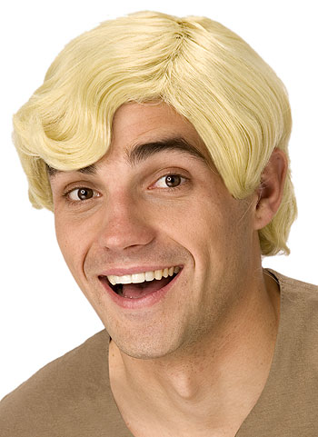
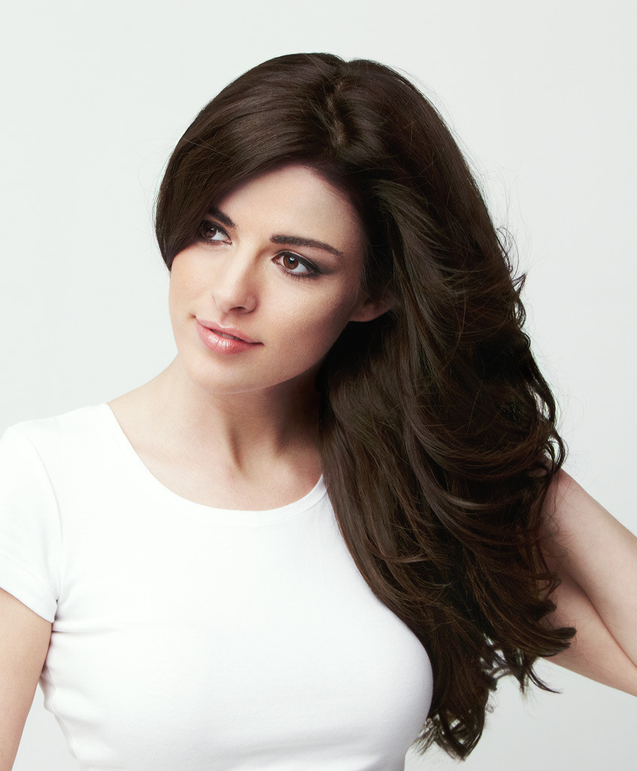
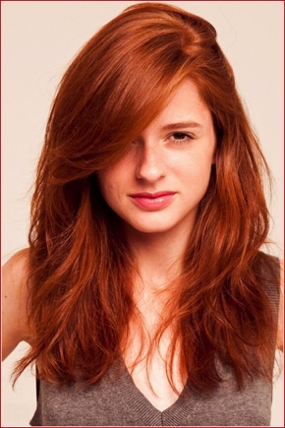
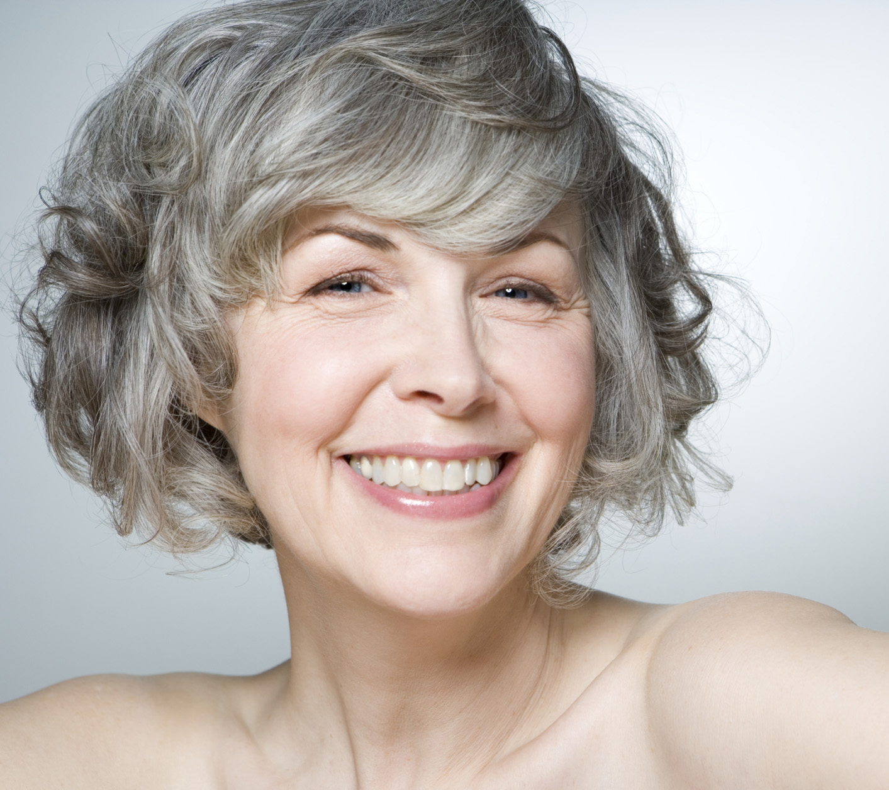
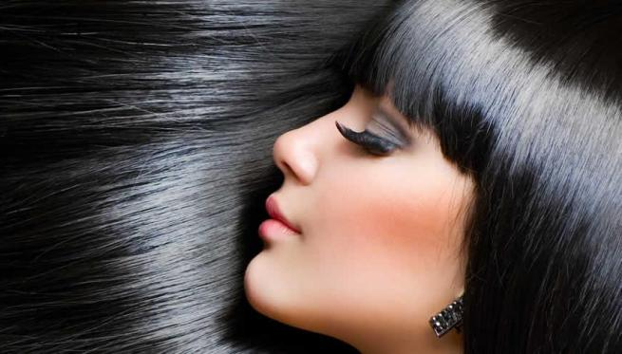
Colores del pelo
Pelo rubio
Pelo marron
Pelo negro
Pelo castaño
Pelo rojo
Pelo gris

Slide 6
De que color es tu pelo?
Yo tengo pelo ______________.
Ex: Yo tengo pelo castaño.

Slide 7
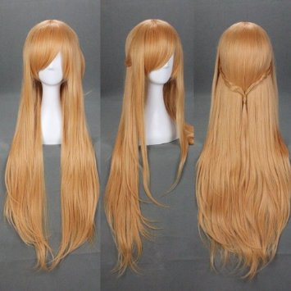
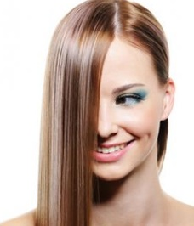
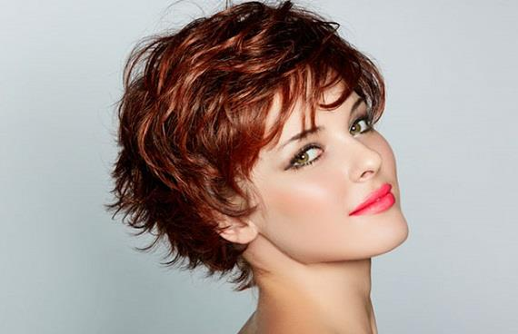
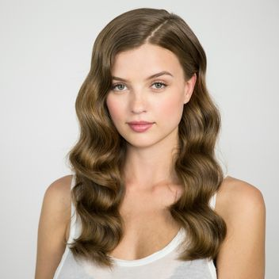
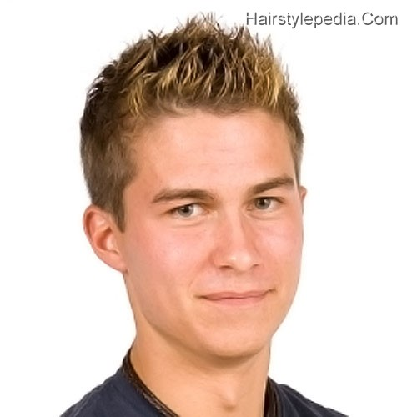
Estilo de pelo
Pelo rizado
Pelo liso
Pelo ondulado
Pelo de punta
Pelo largo
Pelo corto
Pelo hasta los hombros

Slide 8
De que estilo es tu pelo?
Yo tengo pelo ___________ y _____________.
Ex: Yo tengo pelo largo y liso.

Slide 9
Video de pelo
Video on Hair in Spanish

Slide 10
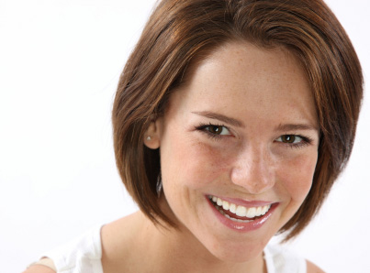
Describing someone else…
For chicas we use “ella” or “She”
We also use “tiene” to describe what they “have”
Ella tiene ojos marrones.
Ella tiene pelo castaño, hasta los hombros, y liso.

Slide 11
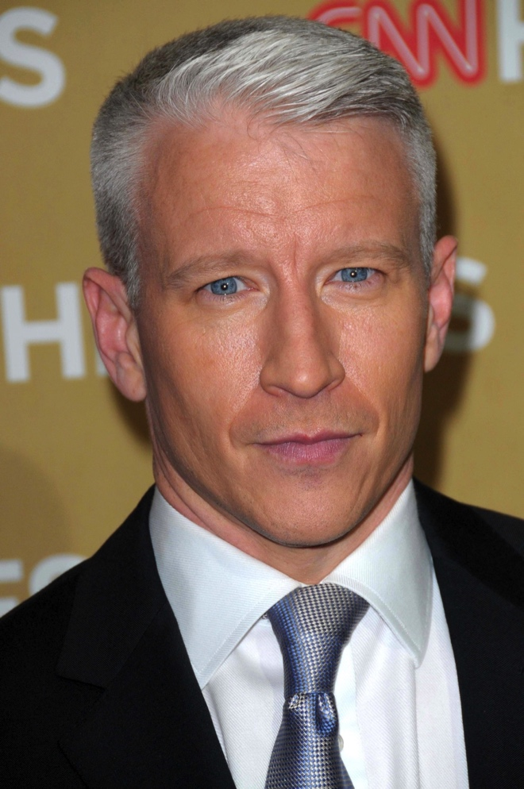
Describing someone else…
For chicos we use “el” or “He”
We also use “tiene” to describe what they “have”
El tiene ojos azules.
El tiene pelo gris, corto, y de punta.

Slide 12
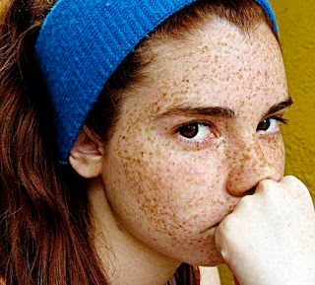
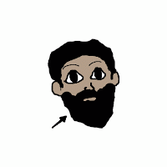
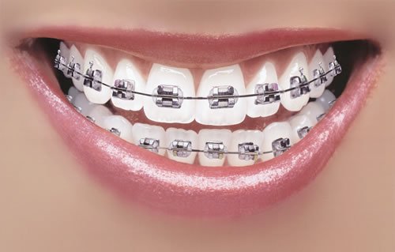
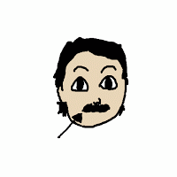
Otras cosas…
Los lentes
Una barba
Un bigote
Las pecas
Los brackets

Slide 13
Now practice!
Turn to a partner and describe yourself!
Tengo ______________________!

